Slide 1
KG
MALL
조장 : 소의섭
조원 : 성우철 김태연 김경섭 안현의 김재현
KG mall
Notes:
2조 Kgmall 입니다.

Slide 2
CONTENTS
KG
MALL
기획
01
1-1 개요
1-2 개발 툴
1-3 마인드맵
1-4역할분담
다이어그램
02
2-1클래스
2-2 유스케이스
2-3 시퀀스
03
UI
Notes:
저희 발표 순서는 1. 기획을 필두로 2. 다이어그램 3. UI 순으로 진행되며 기획에서는 개발 목표, 개발 툴, 마인드맵 등을 다룰 것이고 다이어그램은 클래스, 유스케이스, 시퀀스 다이어그램을 사용하였으며 마지막으로 UI 구현을 보여드리겠습니다.

Slide 3
KG
MALL
01
기획

Slide 4
개요
누구나 쉽게 이용 할 수 있으면서도 다양한 기능을 제공할 수 있는 쇼핑몰 사이트 개발을 목표로 제작하였습니다.
기존의 전통적인 쇼핑몰 틀에서 벗어나 좀 더 창의적이고 복합적인 문화 컨텐츠를 제공하기 위해 힘썼습니다.
Notes:
개요

Slide 5
개발 툴
01
01
Spring MVC
02
Jquery/Ajax
MVC 패턴 기반 웹 프레임워크
Model/View/Controller
Jquery를 이용한 DOM 탐색
Ajax를 활용한 비동기식 통신
Spring MVC
Jquery/Ajax
03
Git
Git
04
DB
DB
Github 원격 저장소 사용
로컬 저장소를 통한 분산 개발
Oracle DB 활용
Mybatis를 통한 간편한 DB 접근
Notes:
Git : 이클립스 연동해서 사용

Slide 6
마인드 맵
01
로그인
NOTICE
회원가입
Q&A
마이페이지
회원관리
게시판
포토리뷰
메인
상품관리
상품분류
상품
검색
검색조건
CART
관리자
판매가격
ORDER
정렬기준
상품등록
상품관리
주문관리

Slide 7
역할분담
01
소의섭
메인 구성 및 검색기능 구현, GIT적용
성우철
관리자 등록 페이지, 상품관리 구현
김태연
로그인, 회원가입, 비밀번호 암호화,
이메일 인증, 마이페이지
박희범
NOTICE 페이지 구현
김경섭
Q&A 게시판, REVIEW게시판, 주문관리
안현희
상품 상세페이지, ORDER페이지 , 장바구니

Slide 8
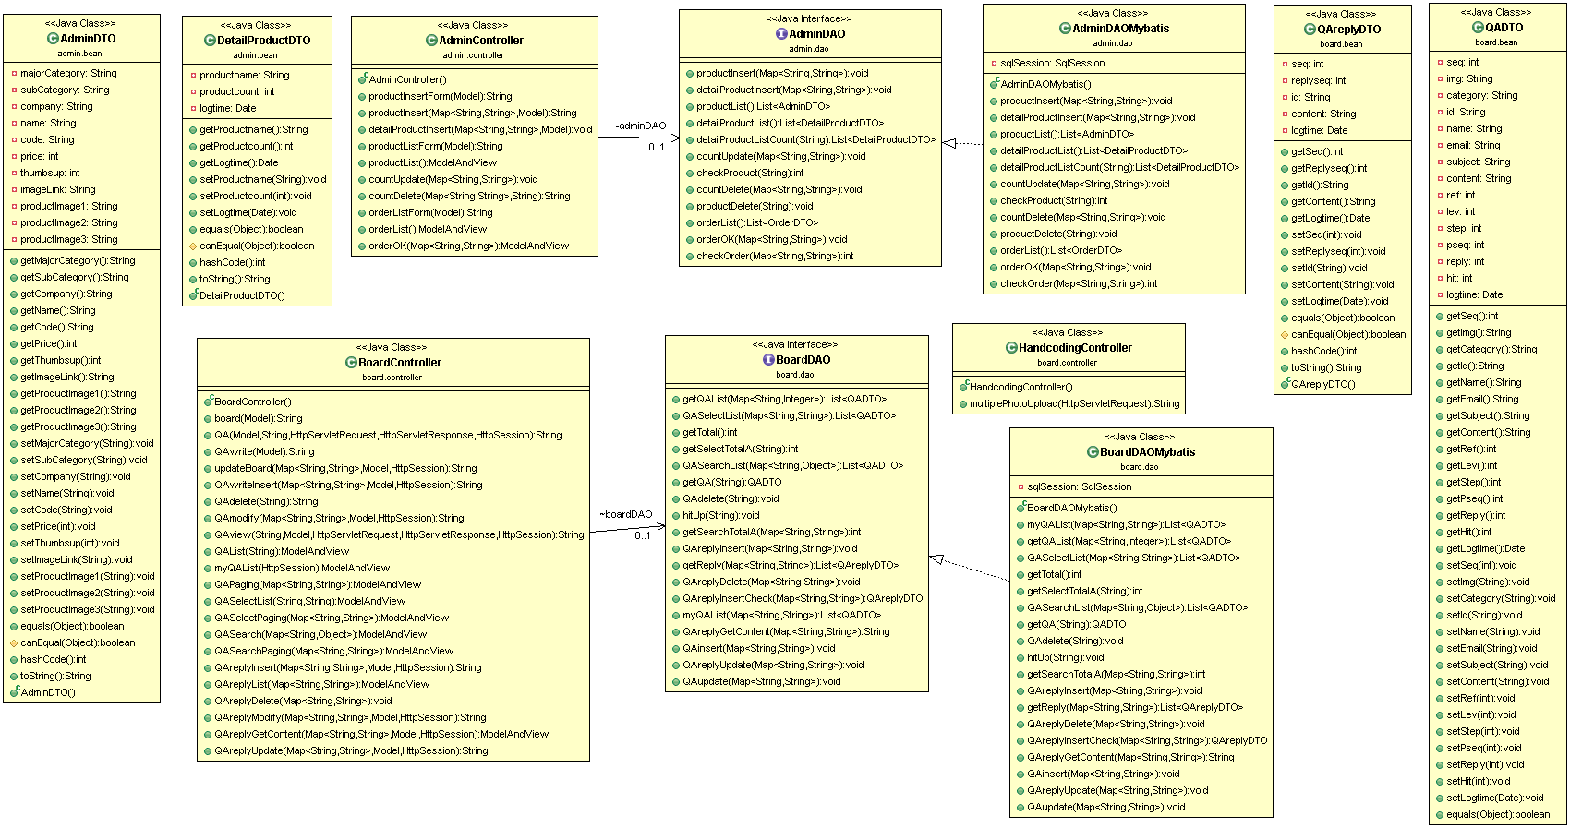
CLASS DIAGRAM
02

Slide 9
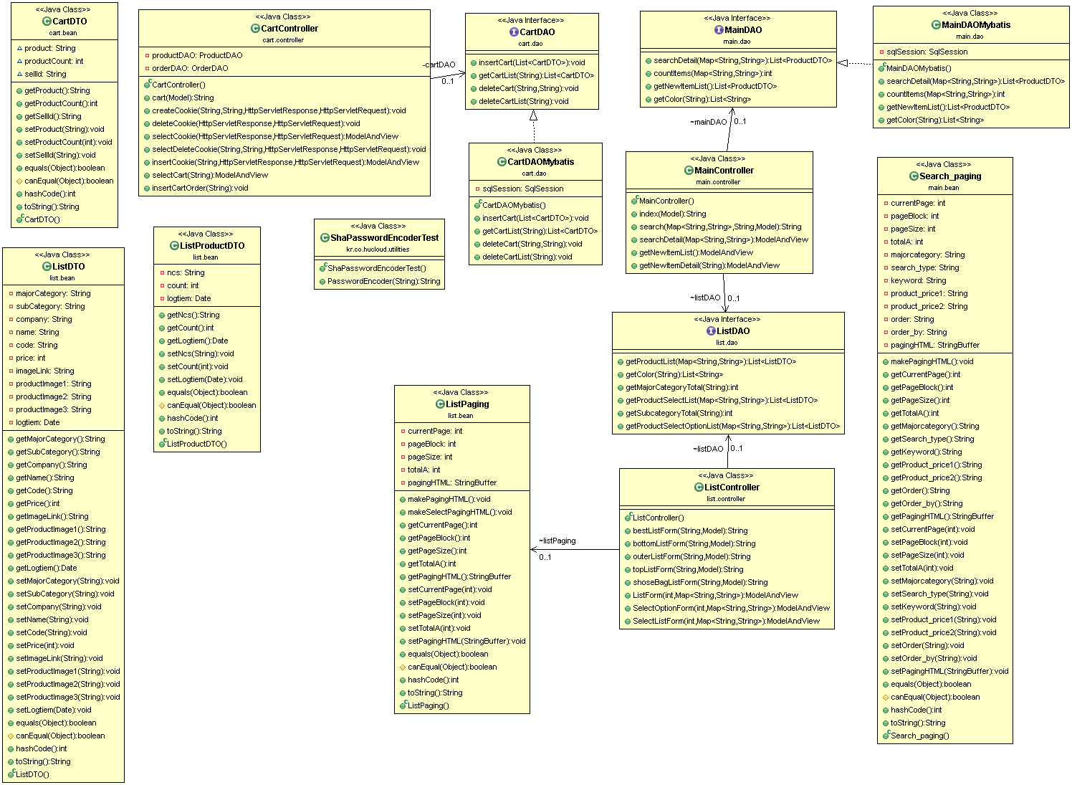
CLASS DIAGRAM
02

Slide 10
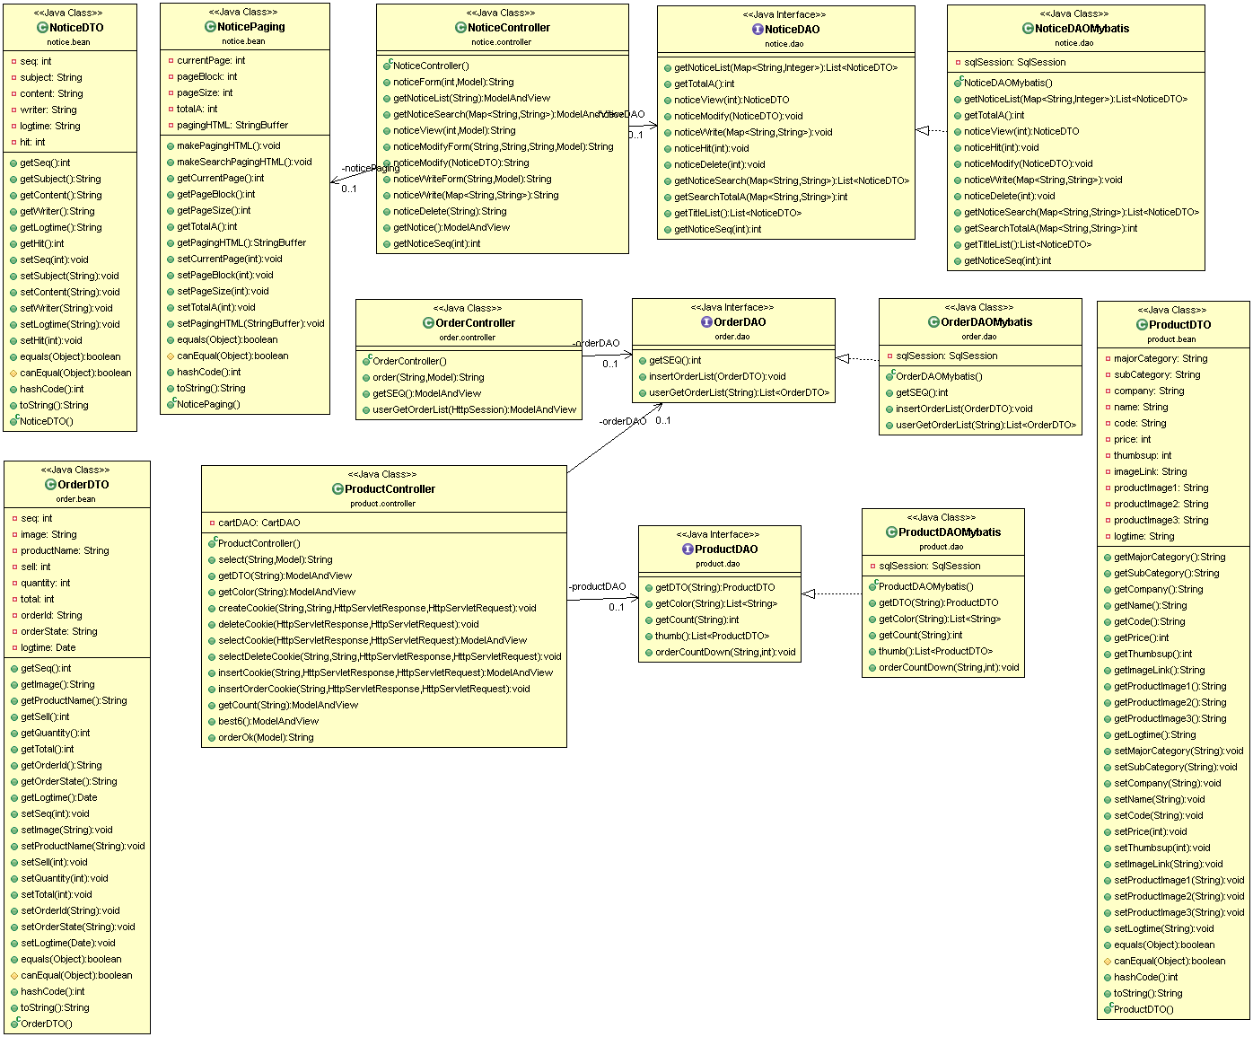
CLASS DIAGRAM
02

Slide 11
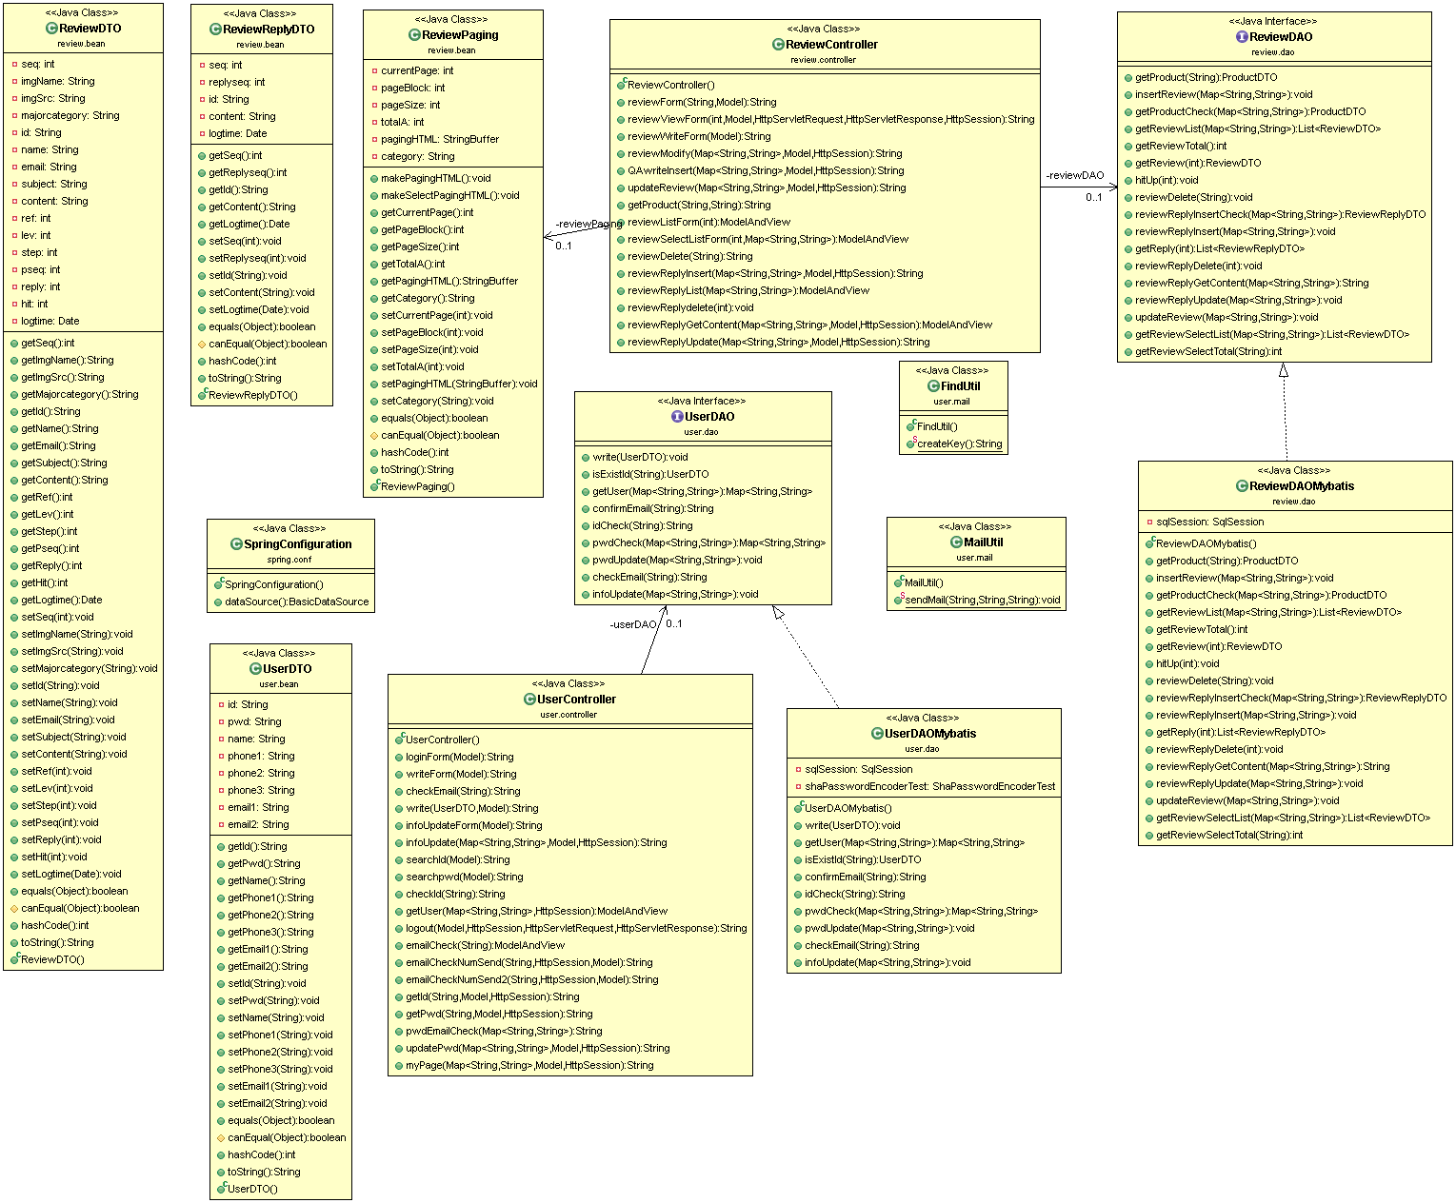
CLASS DIAGRAM
02

Slide 12
USE-CASE DIAGRAM
02
회원가입
상품상세조회
상품등록
상품검색
비회원
상품관리
장바구니
주문관리
개인정보
관리
관리자
공지사항
로그인
사용자
인증
물품구매
회원
Q&A
포토리뷰

Slide 13
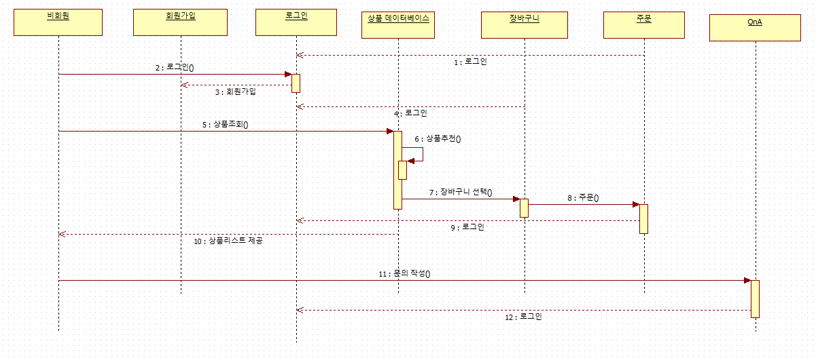
SQUENCE DIAGRAM
비회원
02

Slide 14
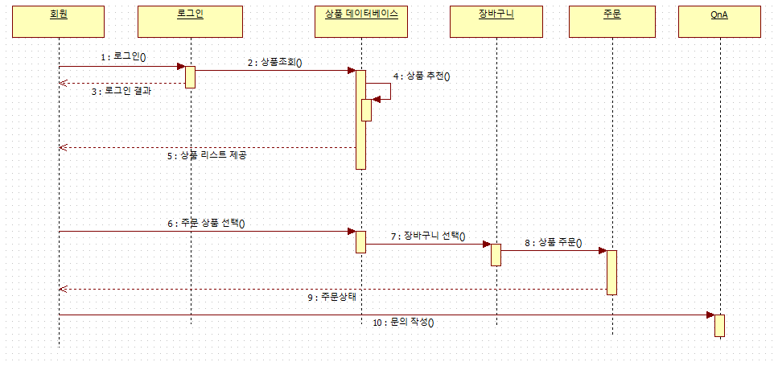
SQUENCE DIAGRAM
회원
02

Slide 15
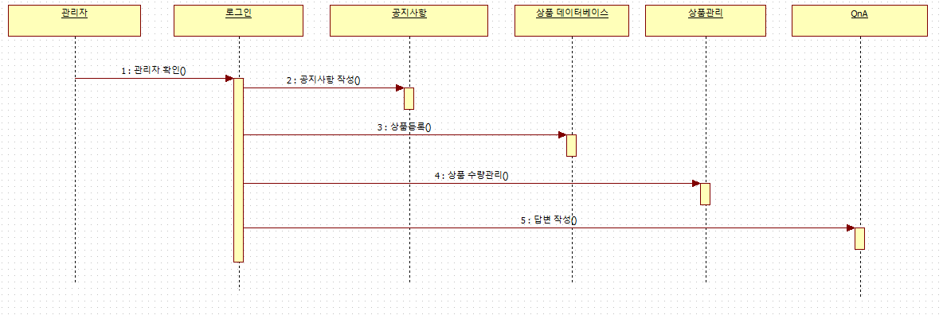
SQUENCE DIAGRAM
관리자
02

Slide 16
KG
MALL
03
UI

Slide 17
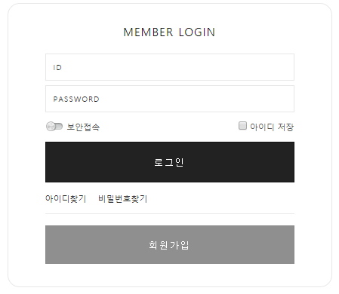
로그인
03
1. 로그인
2. 아이디 찾기
3. 비밀번호 찾기
4. 회원가입

Slide 18
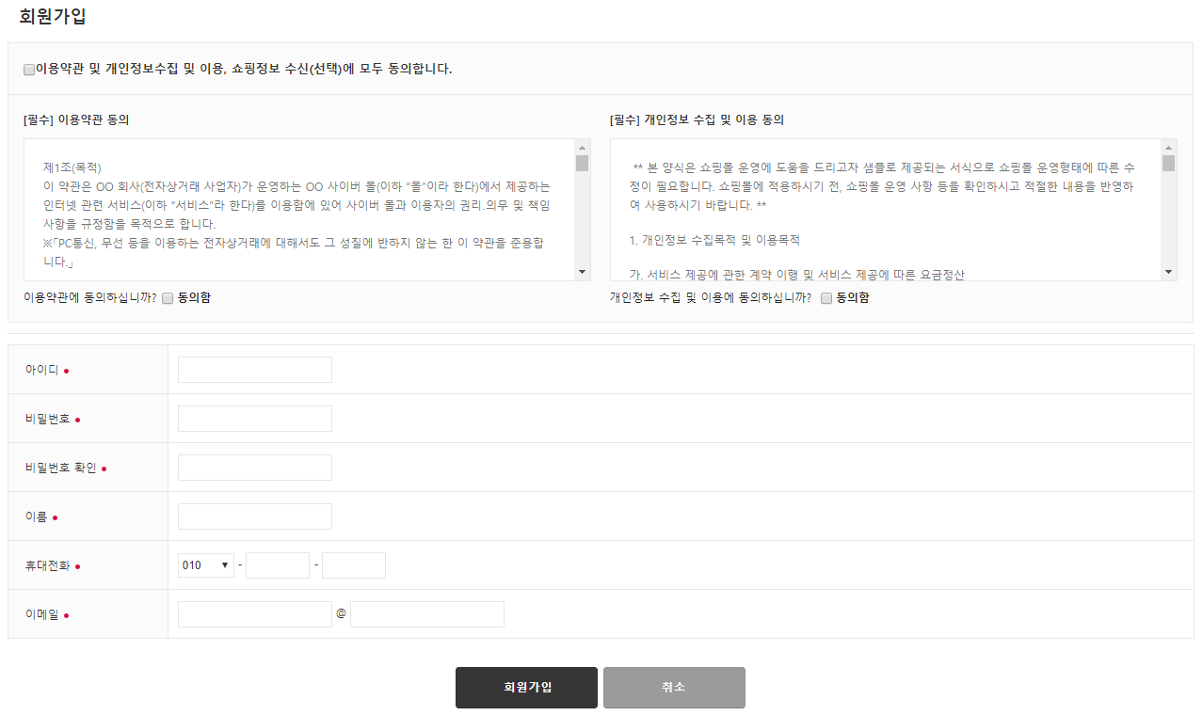
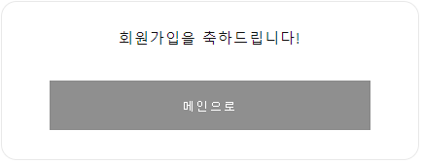
회원가입
03
클릭 시 아래 두 개 동의 됨
유효성 검사

Slide 19
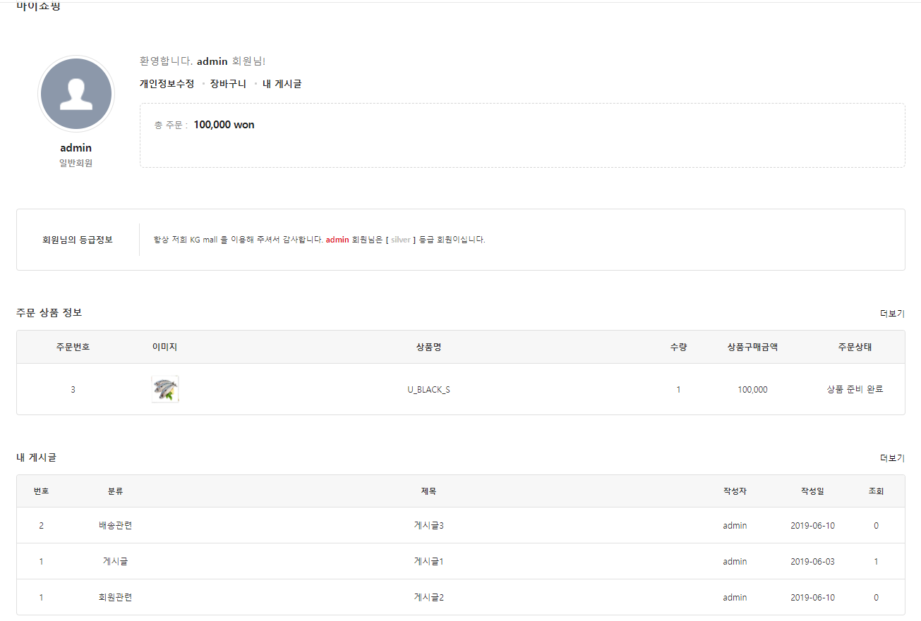
MYPAGE
회원 등급
03
총 주문 금액
나의 주문 상품
, 게시글

Slide 20
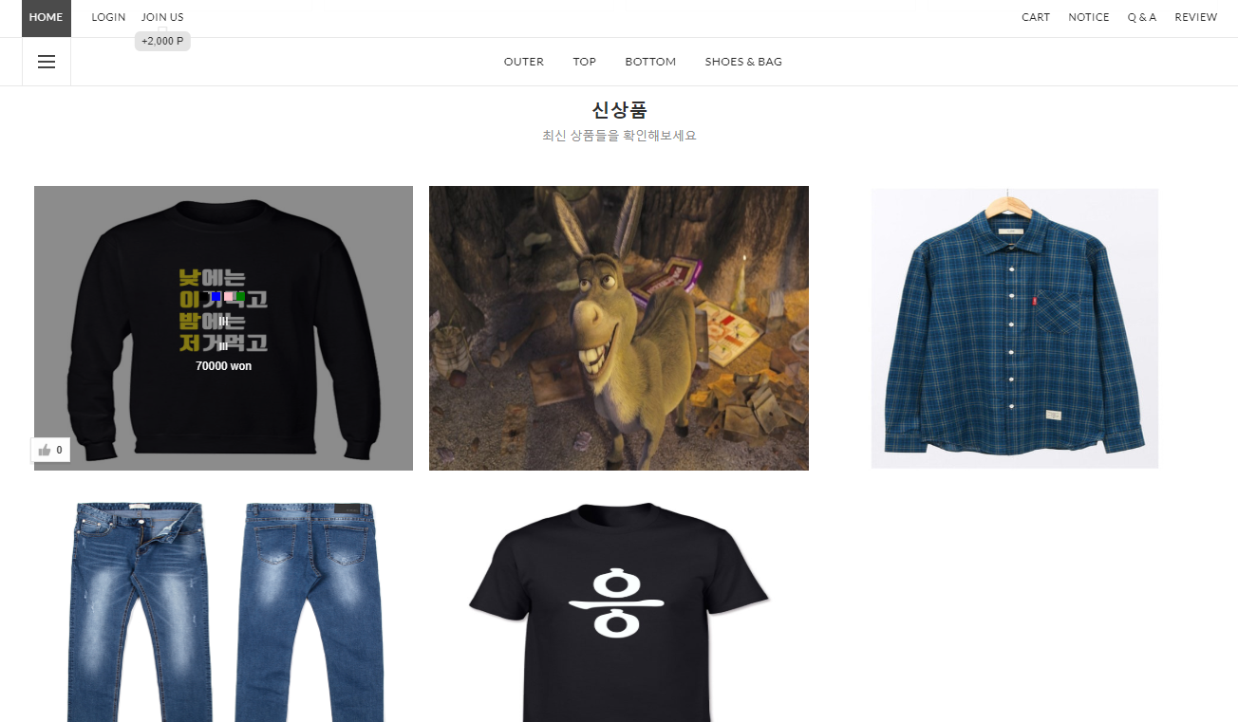
메인-상품 불러오기
03
마우스 올라갔을 시 상세 정보
양 옆으로 슬라이드 가능

Slide 21
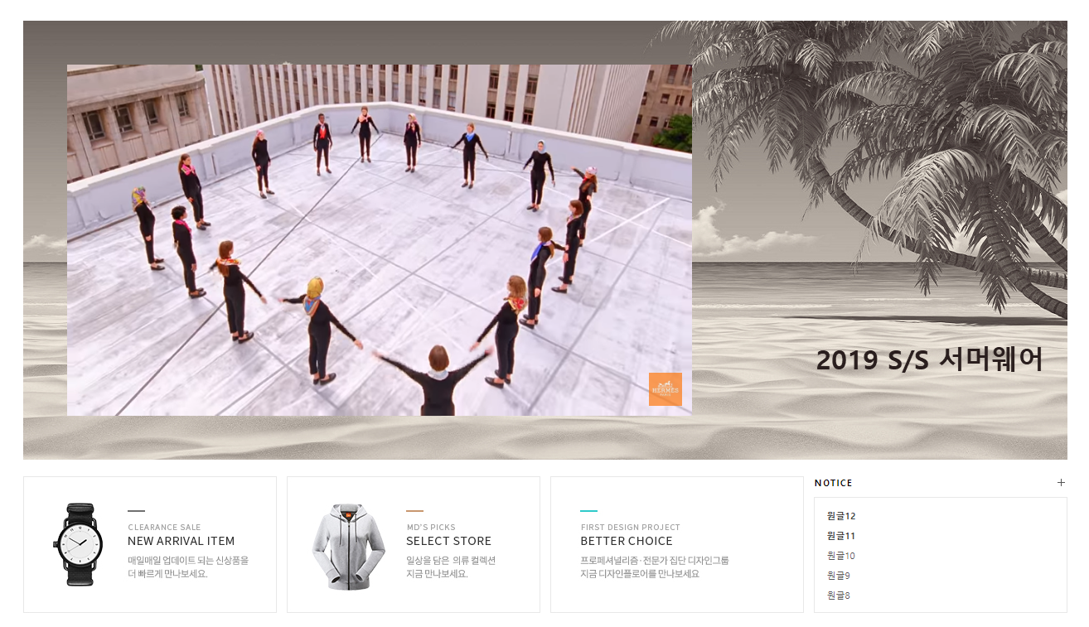
메인-동영상 배너
03
페이지 로드 시 자동재생
클릭 시 notice 상세 보기

Slide 22
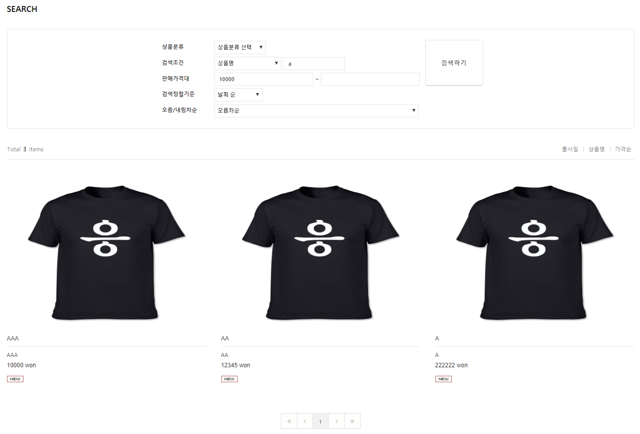
메인-상품검색
03
상품 상세 검색
출시일/상품명/가격순으로 정렬
페이징 처리

Slide 23
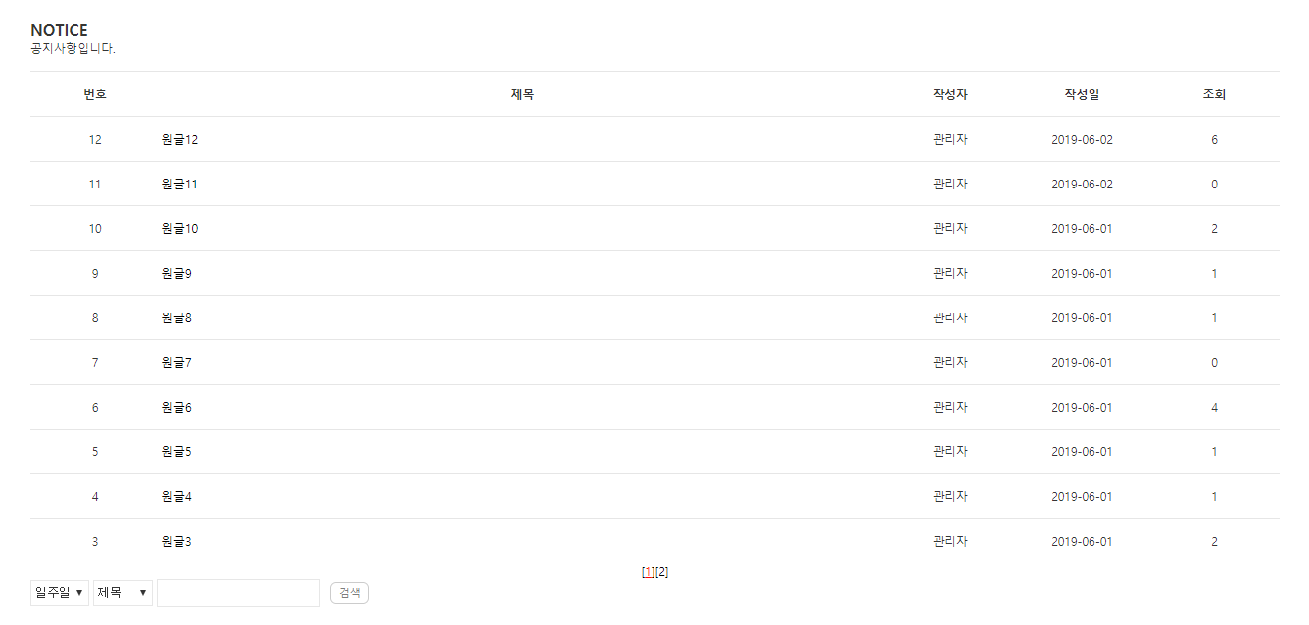
NOTICE
03
클릭 시 상세보기
조회수
검색기능
페이징 처리

Slide 24

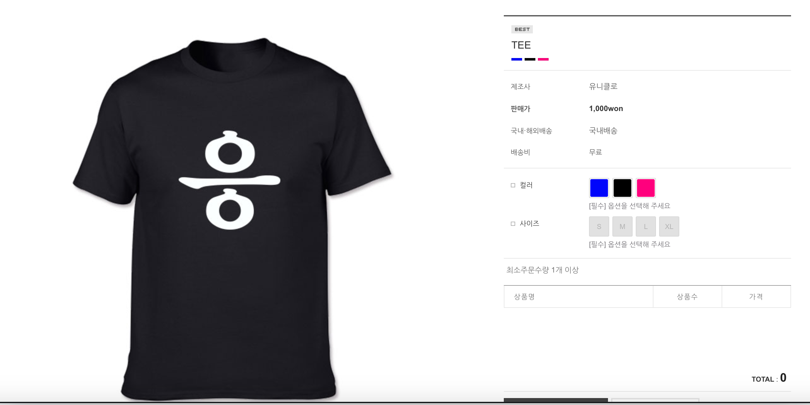
상품 상세페이지
03
컬러/사이즈
hover 확대
페이징 처리

Slide 25
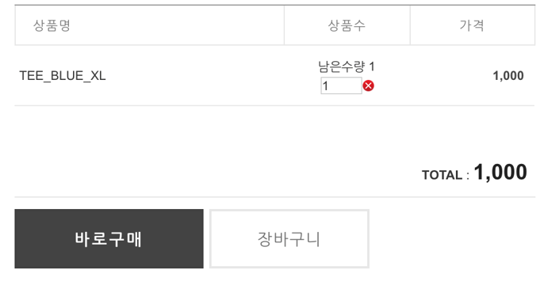
상품 상세페이지
03
상품명_색상_사이즈
수량
가격합계
ORDER
페이지로 이동
장바구니 담기

Slide 26
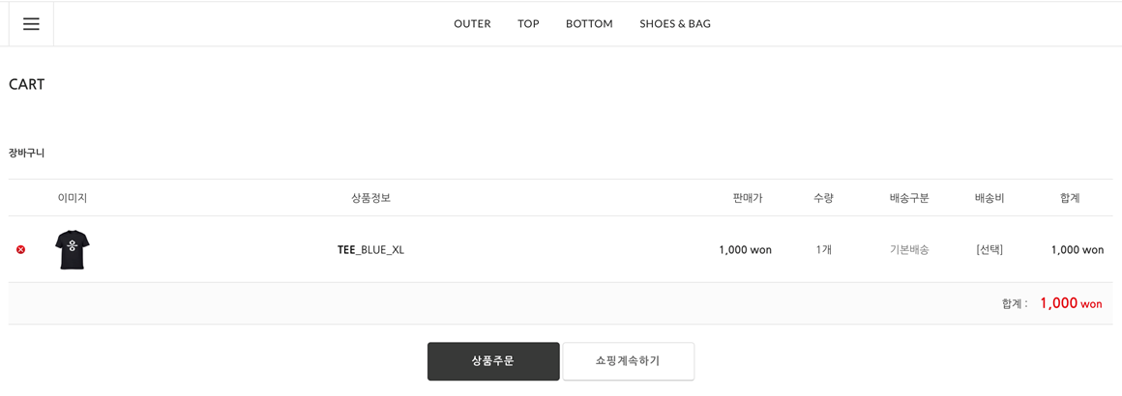
장바구니
03
Order 페이지로 이동
가격
삭제

Slide 27
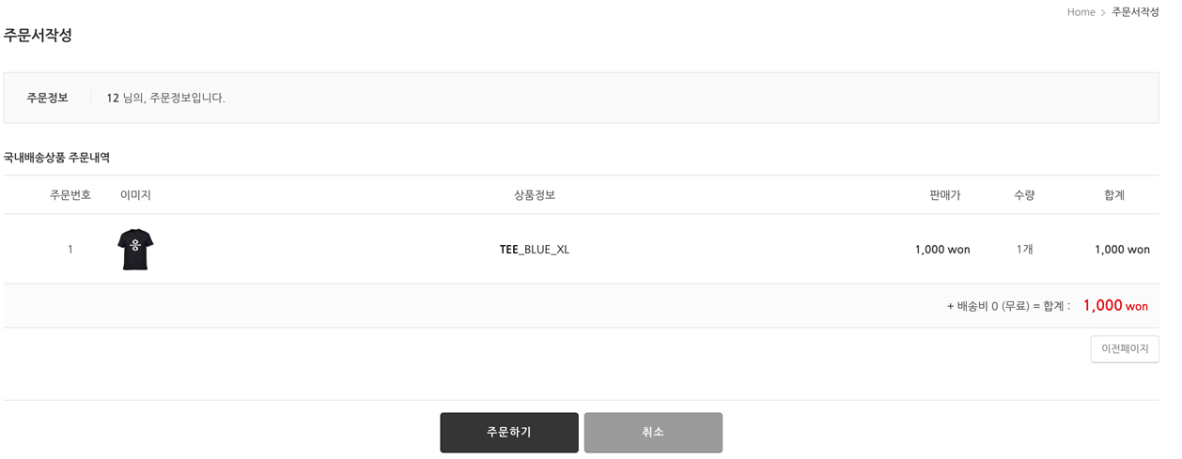
ORDER
03
주문 확정
삭제

Slide 28
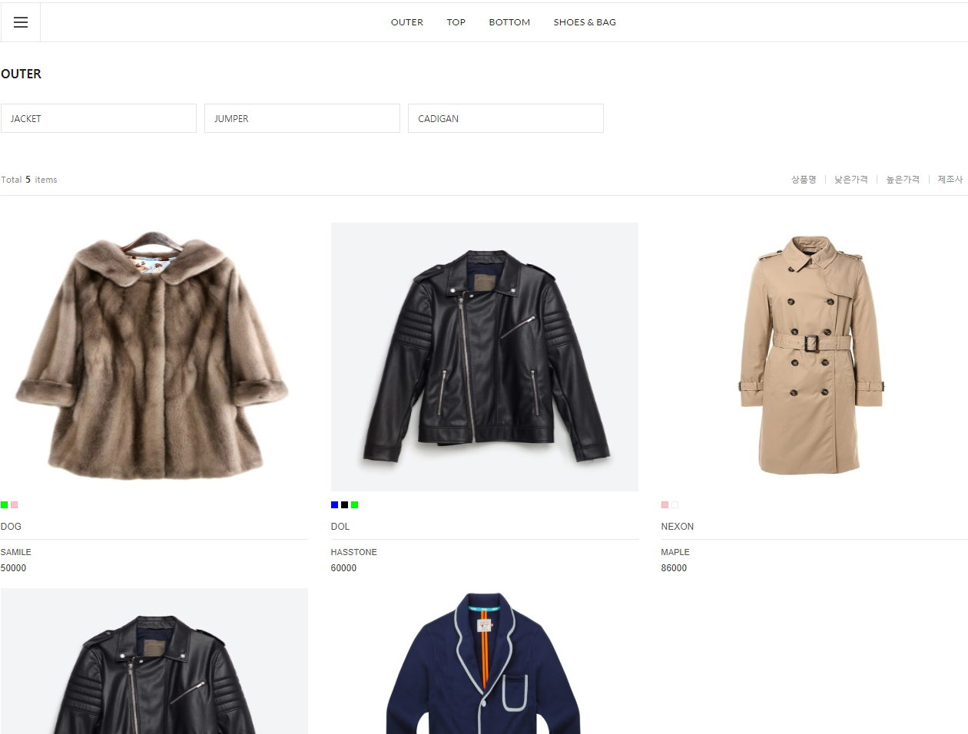
상품 리스트
03
상품 페이지로 이동
세부 카테고리 페이지로 이동
원하는 기준으로 정렬
상품의 색깔 표시

Slide 29
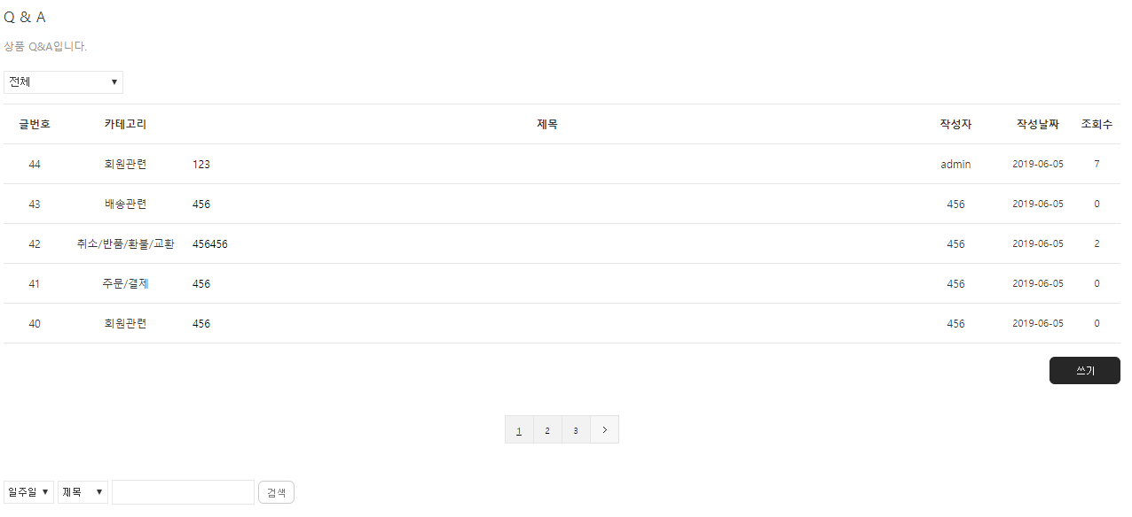
QA 게시판
03
카테고리로 분류
글쓰기(회원,관리자)
페이징 처리
기간별로 검색가능

Slide 30
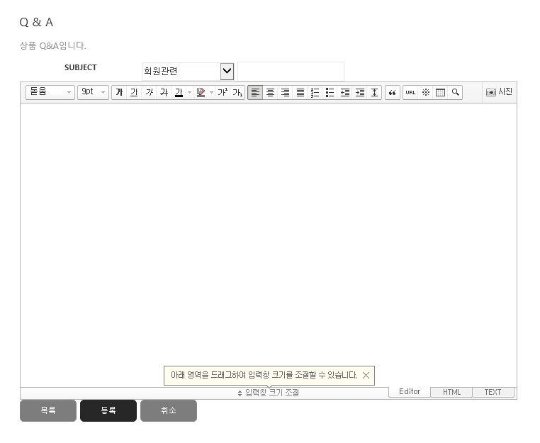
QA 게시판
03
카테고리선택 및 제목 입력
글꼴 및 사진 입력 가능
글등록 및 취소가능

Slide 31
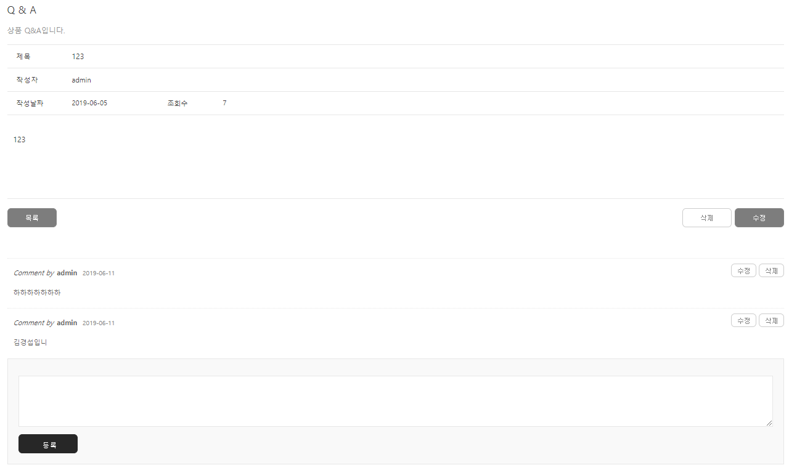
QA 게시판
03
조회수 무한증가 방지
QA게시판 이동
글삭제 (관리자,회원)
글수정 (회원)
댓글 수정(회원)
댓글 삭제(회원,관리자)
댓글등록

Slide 32
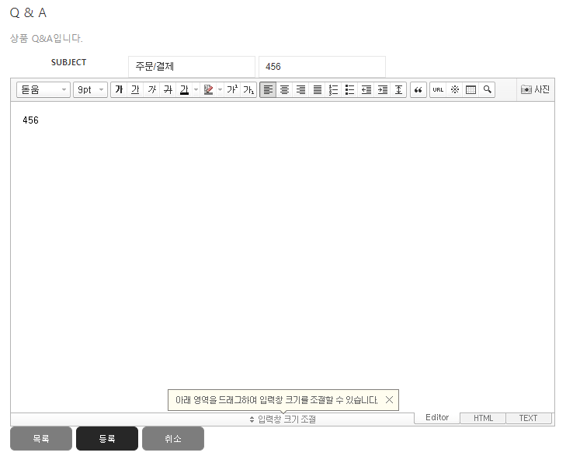
QA 게시판
03
카테고리수정불가
수정할 제목 내용 및 수정가능
글꼴 및 사진 입력 가능
수정할 글 내용 및 수정가능
글등록 및 취소가능

Slide 33
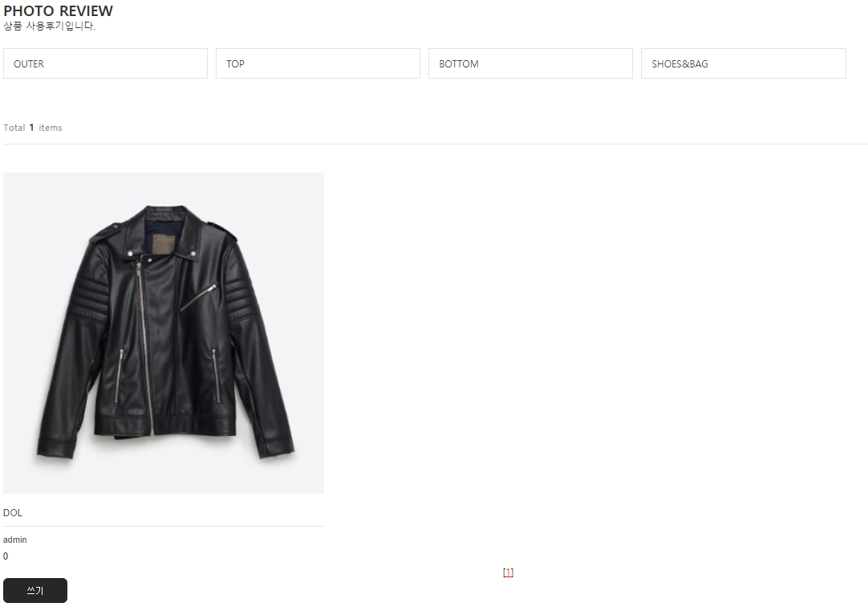
리뷰 게시판
03
카테고리 선택
상품페이지이동
게시글 이동
글쓰기(관리자, 회원)

Slide 34
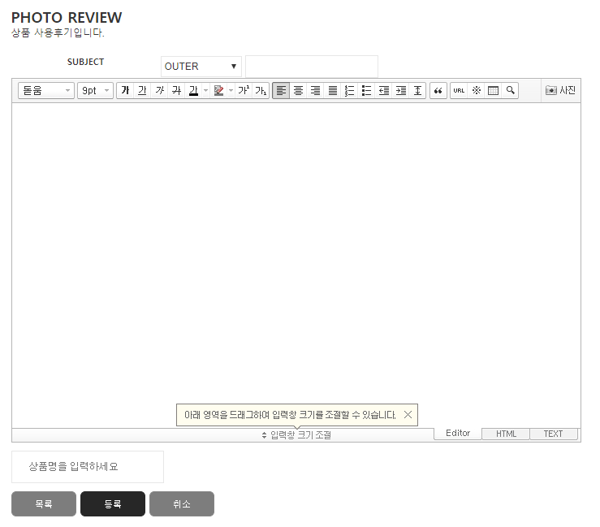
리뷰 게시판
03
카테고리 선택, 제목입력
글꼴 및 사진 입력 가능
상품명 체크

Slide 35
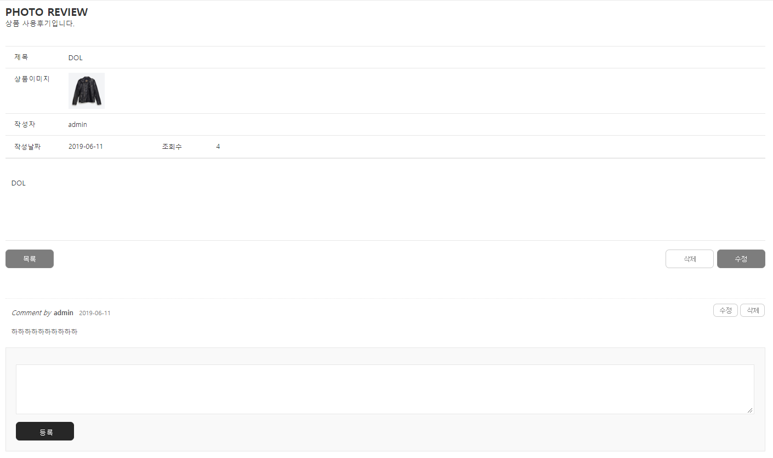
리뷰 게시판
03
글삭제 (관리자,회원)
글수정 (회원)
게시판 이동
댓글 수정(회원)
댓글 삭제(회원,관리자)
댓글등록

Slide 36
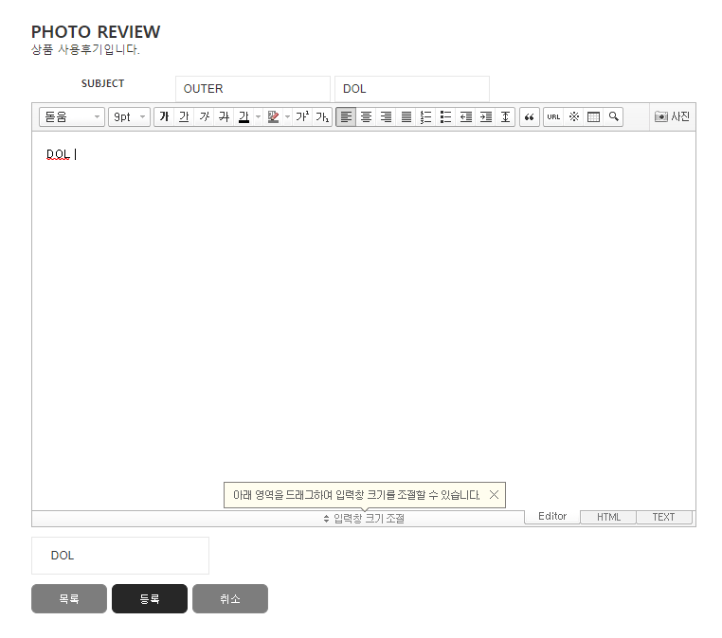
리뷰 게시판
03
카테고리 가져오기 수정불가
글꼴 및 사진 입력 가능
상품명 수정불가

Slide 37
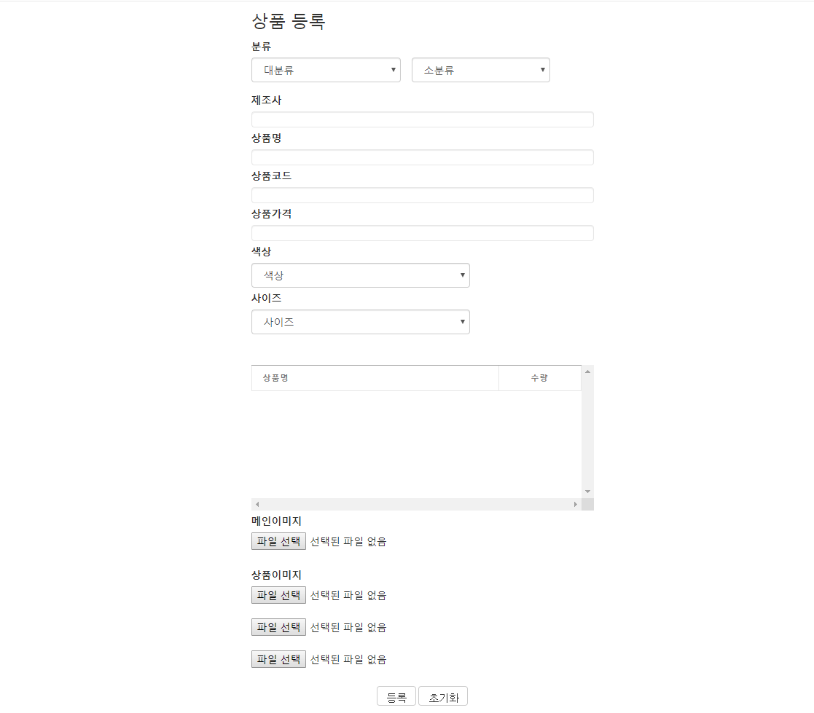
관리자-상품등록
03
유효성 검사
DIV로 리스트 들어옴
이미지 선택

Slide 38
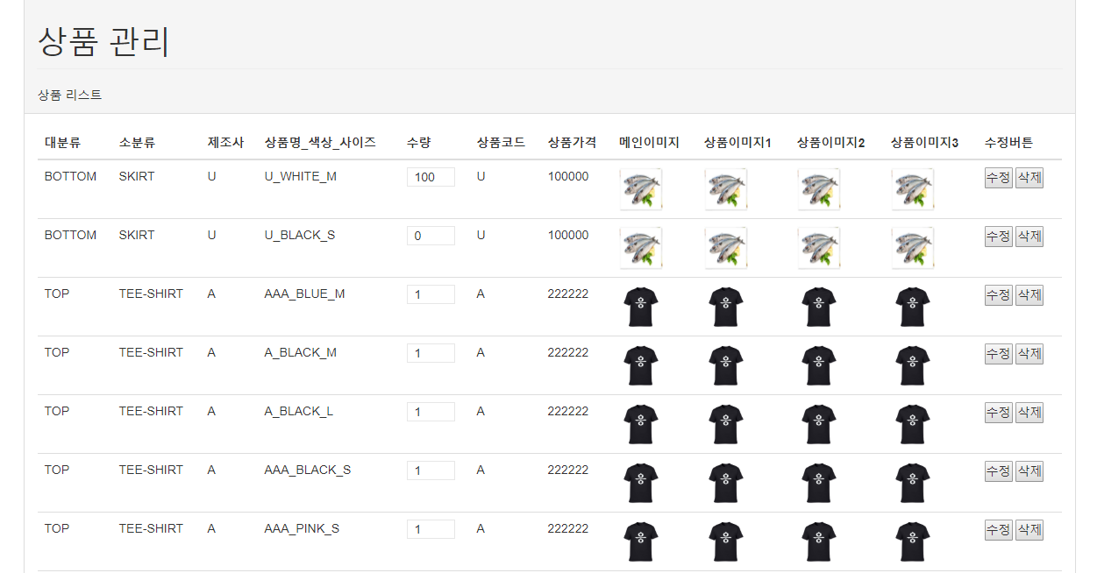
관리자-상품관리
03
수량 변경가능
수정, 삭제 가능

Slide 39
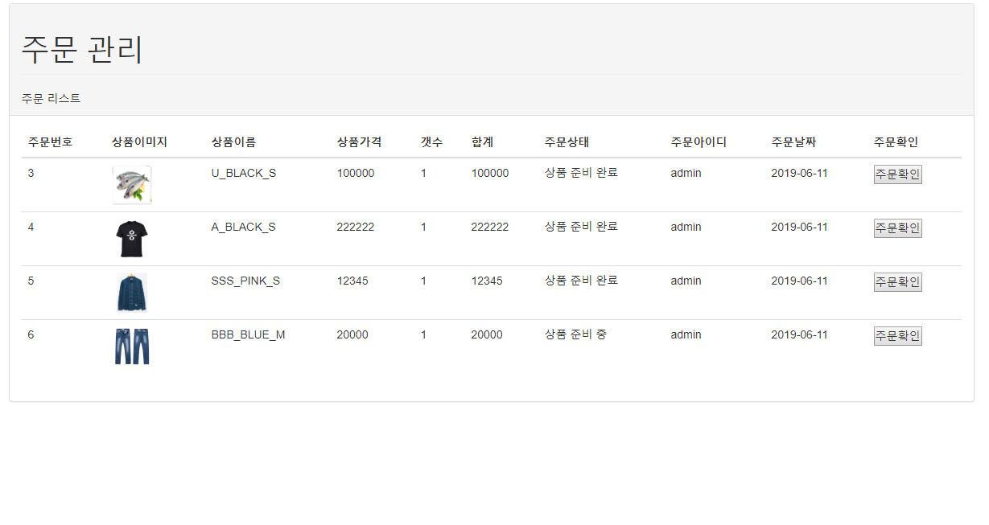
관리자-주문관리
03
주문 확인 시
상품 준비 완료

Slide 40
THANK
YOU!
KG MALL

